Slide 1
기초 3조

Slide 2
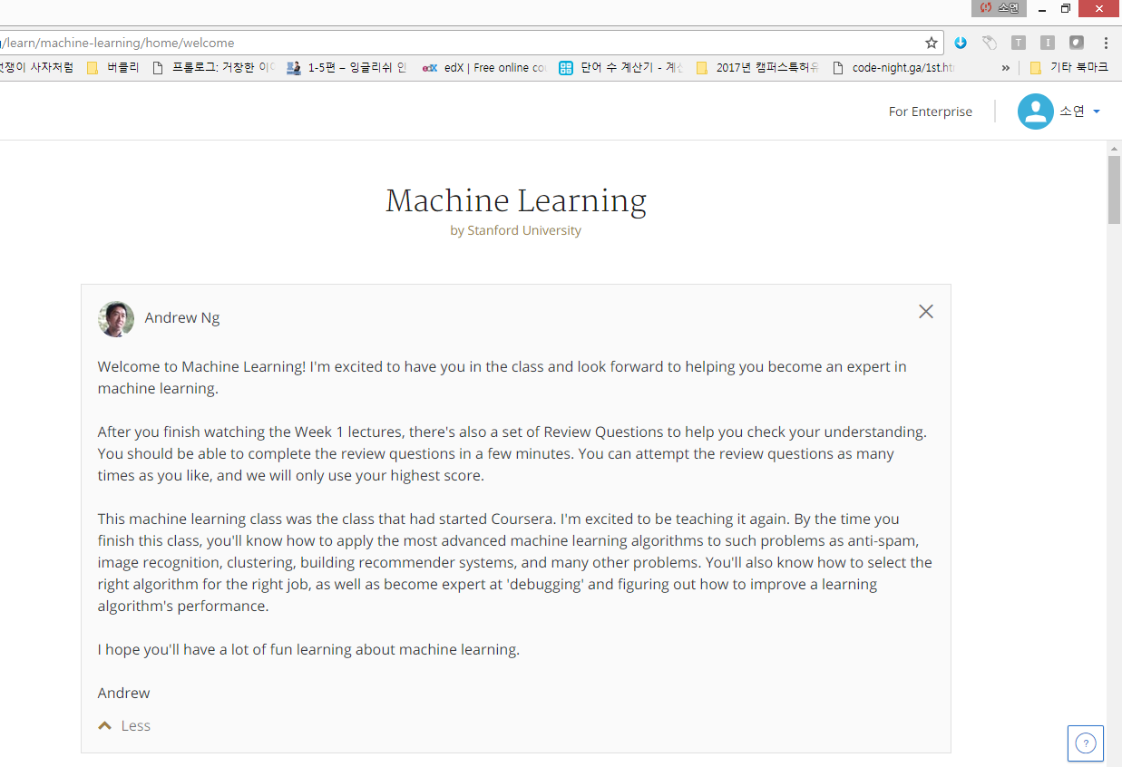
3주
- Coursera의 Machine Learning 강의

Slide 3
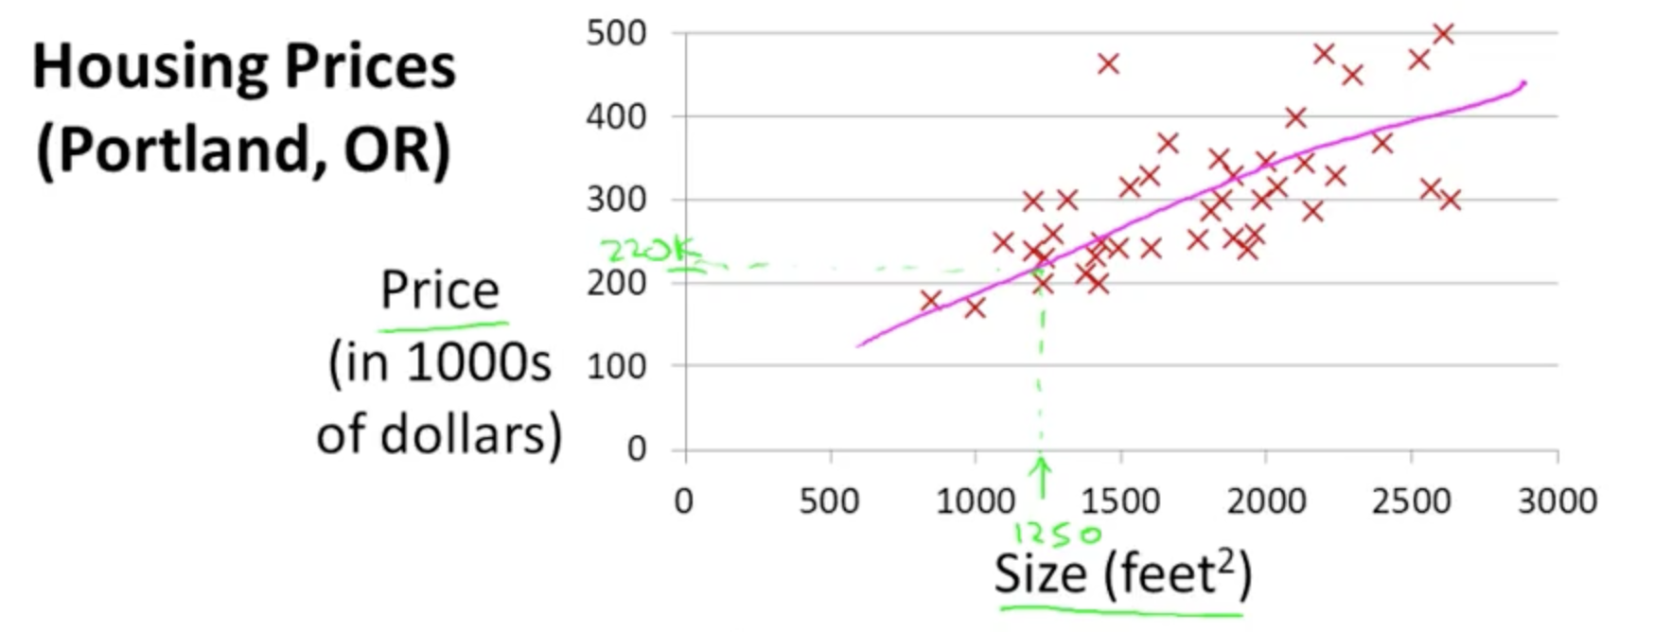
1. Model representation
지도 학습(Supervised learning), 회귀(regression)

Slide 4
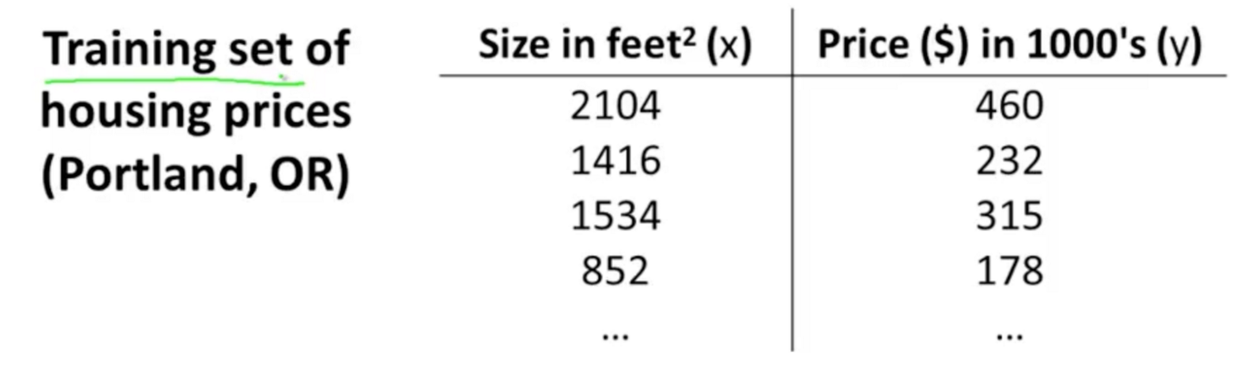
1. Model representation
실제 판매된 면적당 가격표 = training set

Slide 5
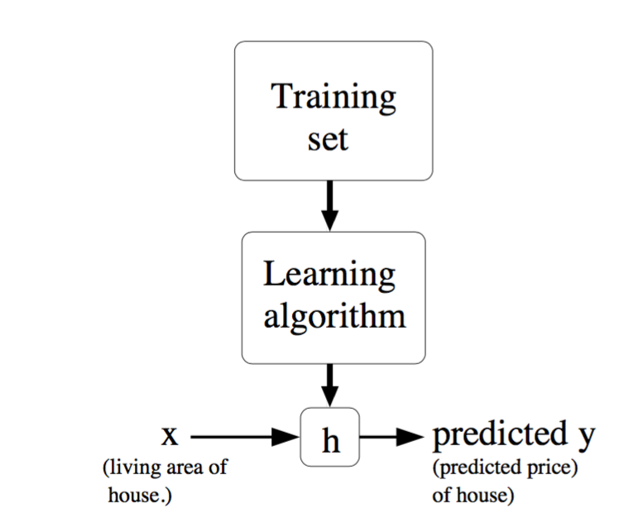
2. Supervised learning
Training set을 학습 알고리즘(learning algorithm)에 넘겨주면 알고리즘은 데이터를 학습하여 하나의 가설함수(hypothesis function)를 만든다.

Slide 6
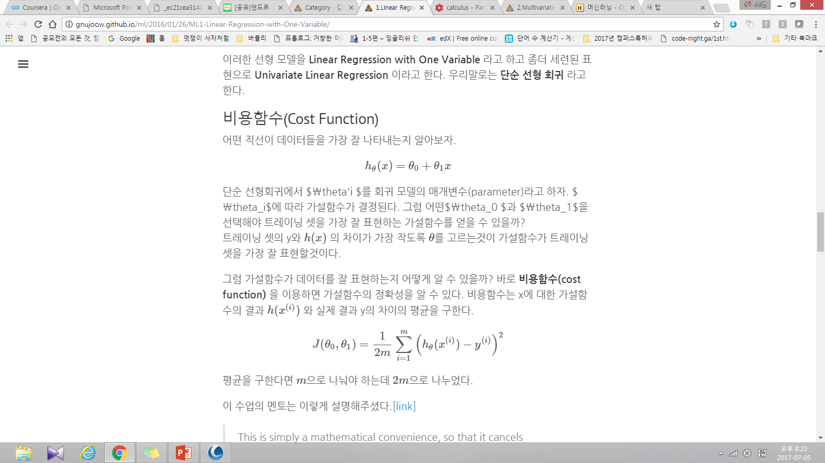
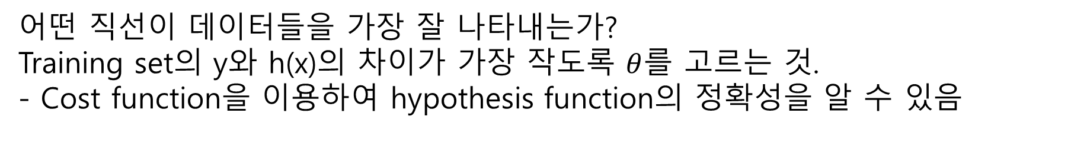
2. 가설함수와 비용 함수
어떤 직선이 데이터들을 가장 잘 나타내는가?
Training set의 y와 h(x)의 차이가 가장 작도록 $θ$를 고르는 것.
- Cost function을 이용하여 hypothesis function의 정확성을 알 수 있음

Slide 7
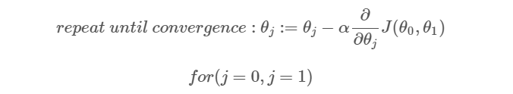
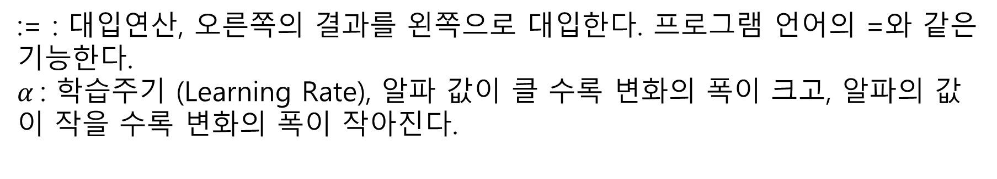
3. Gradient Descent
:= : 대입연산, 오른쪽의 결과를 왼쪽으로 대입한다. 프로그램 언어의 =와 같은 기능한다.
$α$: 학습주기 (Learning Rate), 알파 값이 클 수록 변화의 폭이 크고, 알파의 값이 작을 수록 변화의 폭이 작아진다.

Slide 8
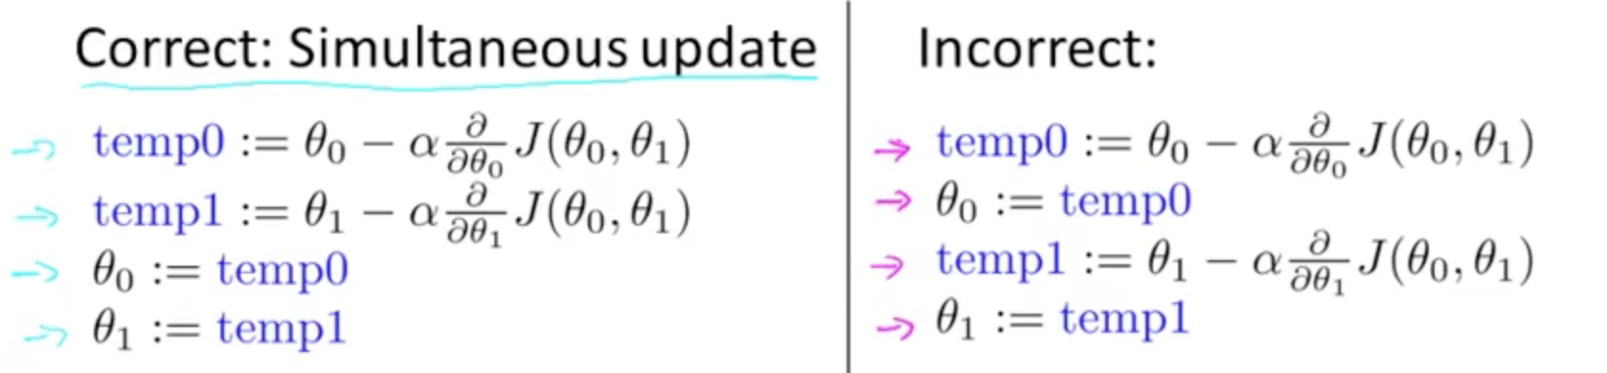
3. Gradient Descent
Gradient Decent는 J=0, J=1일 때를 동시에 업데이트를 한다.
미분텀→ 그래프의 특정점에 대한 기울기

Slide 9
질문
Cost function이 회귀문제의 지도 학습 프로그램에서만 정의가 되는건가요?
지도 학습에서 회귀문제와 분류문제가 엄격하게 구분가능한건가요?

